Slide 1

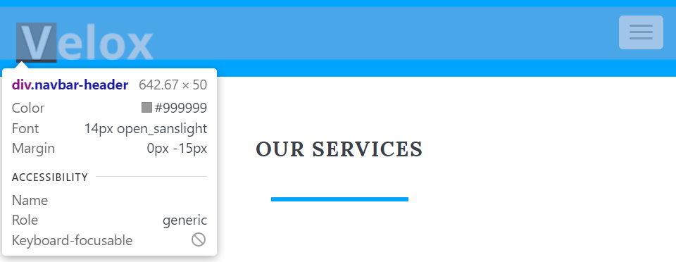

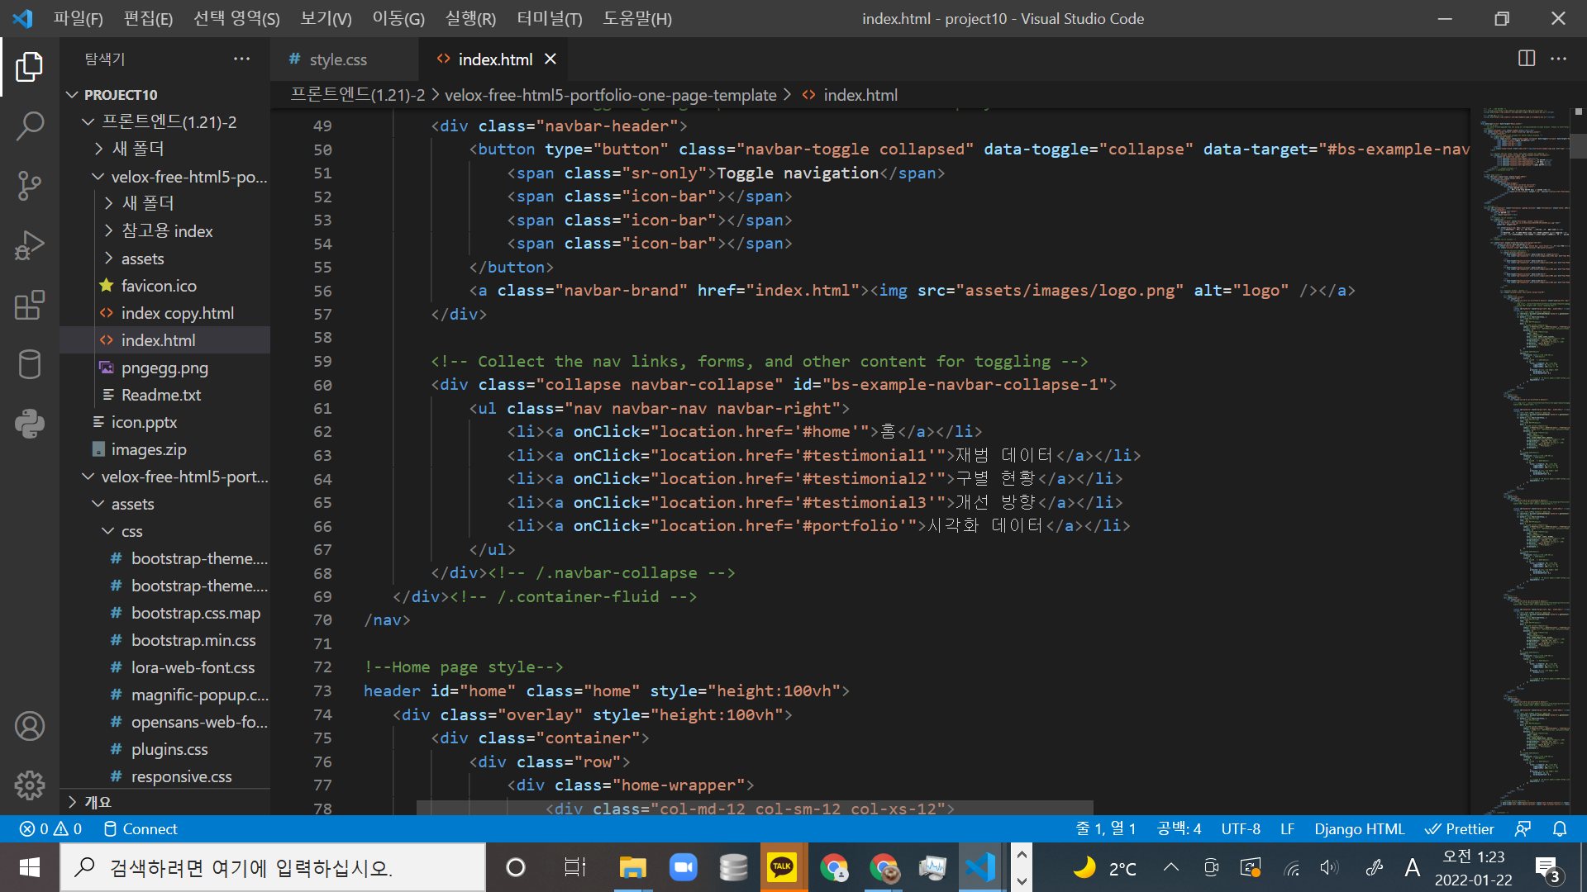

03. 프로젝트 절차
프로젝트 절차 - 수행 방법
1. 홈 로고 바꾸기
변경 전
바꿀 태그 확인
VSCode에서
이미지 추가

Slide 2
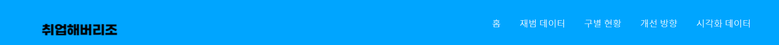
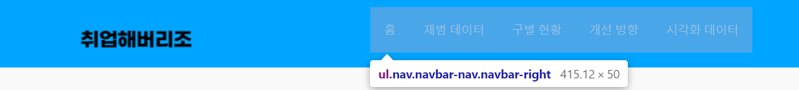
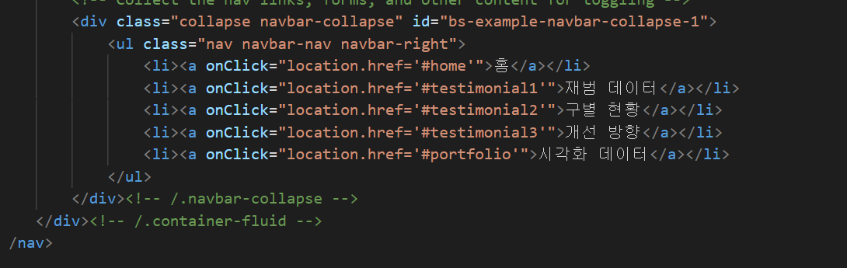
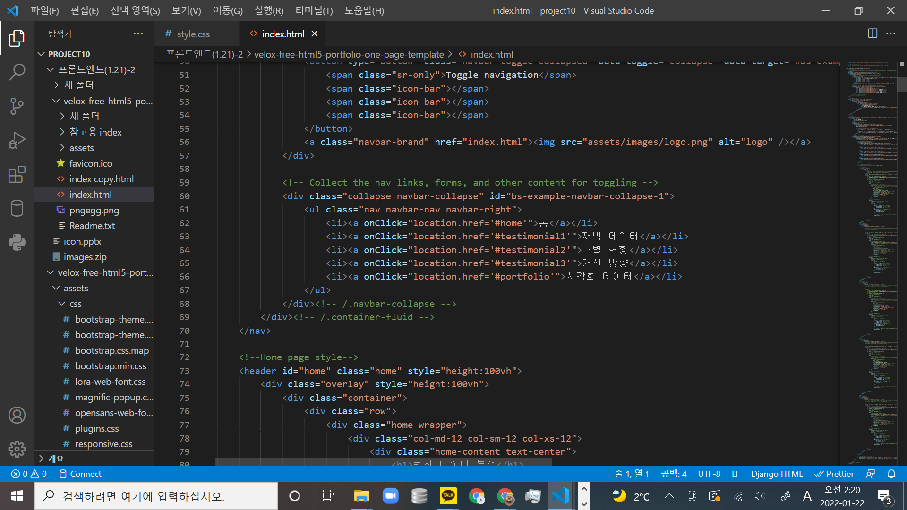
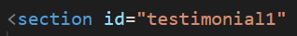
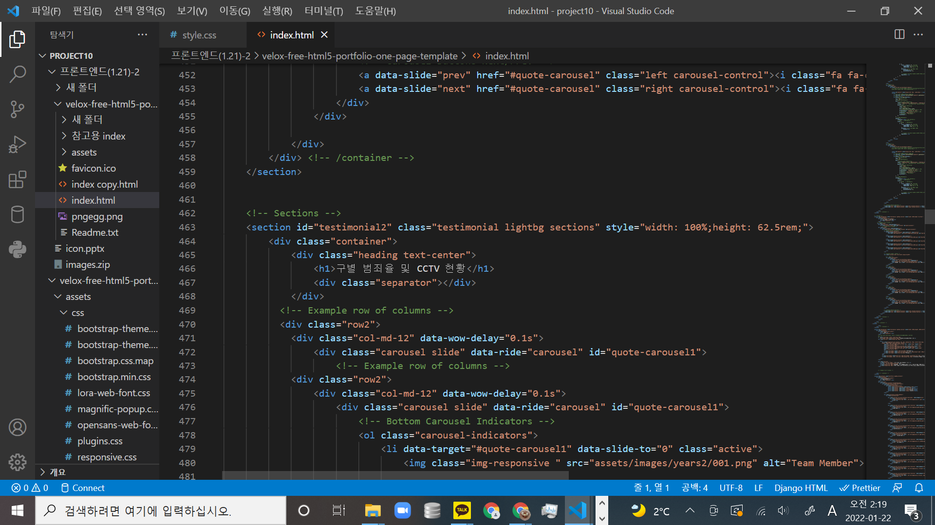
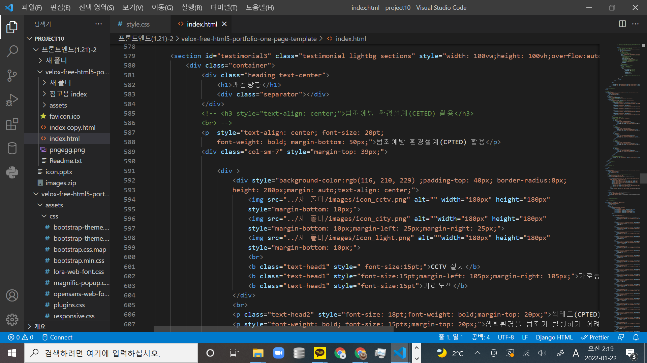
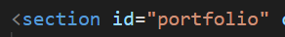
03. 프로젝트 절차
프로젝트 절차 - 수행 방법
1. 홈 로고 바꾸기
변경 후
Nav바 목록
변경
a 태그 클릭 시, 해당 페이지로
넘어갈 수 있게
설정

Slide 3
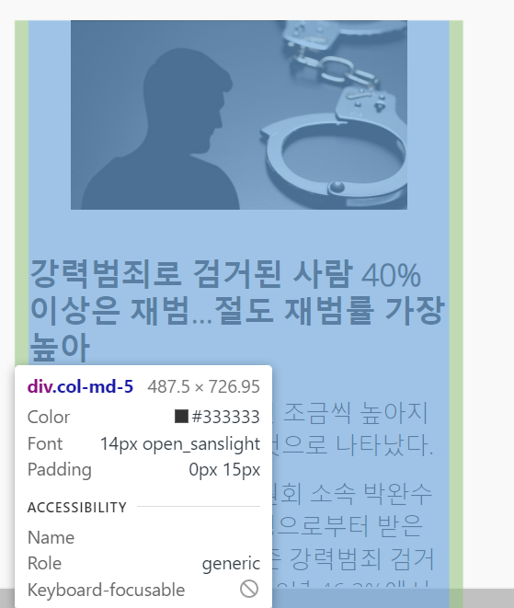
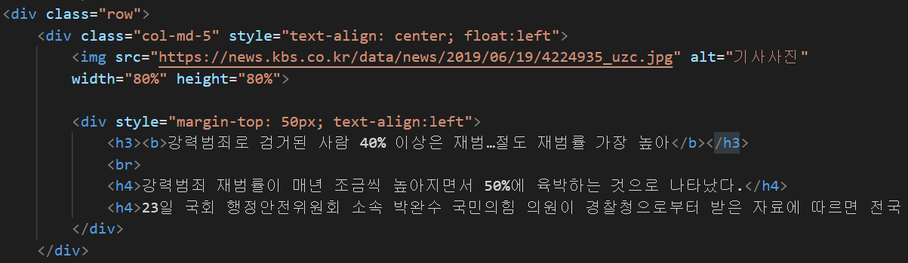
03. 프로젝트 절차
프로젝트 절차 - 수행 방법
2. 재범률
오른쪽에
표 삽입을 위해
float 설정

Slide 4
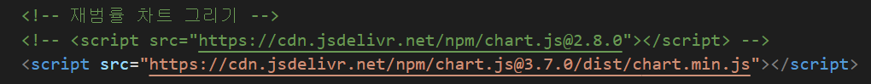
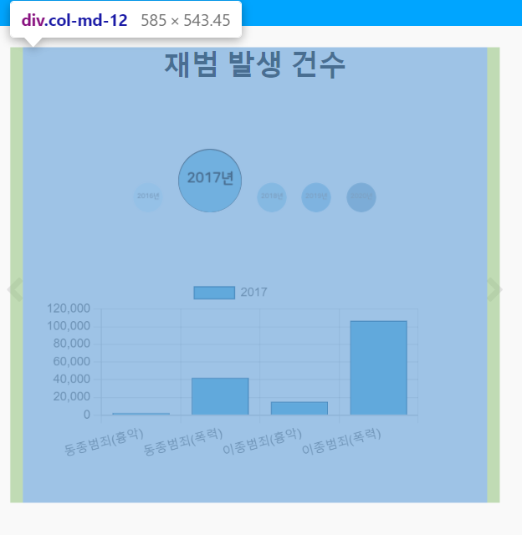
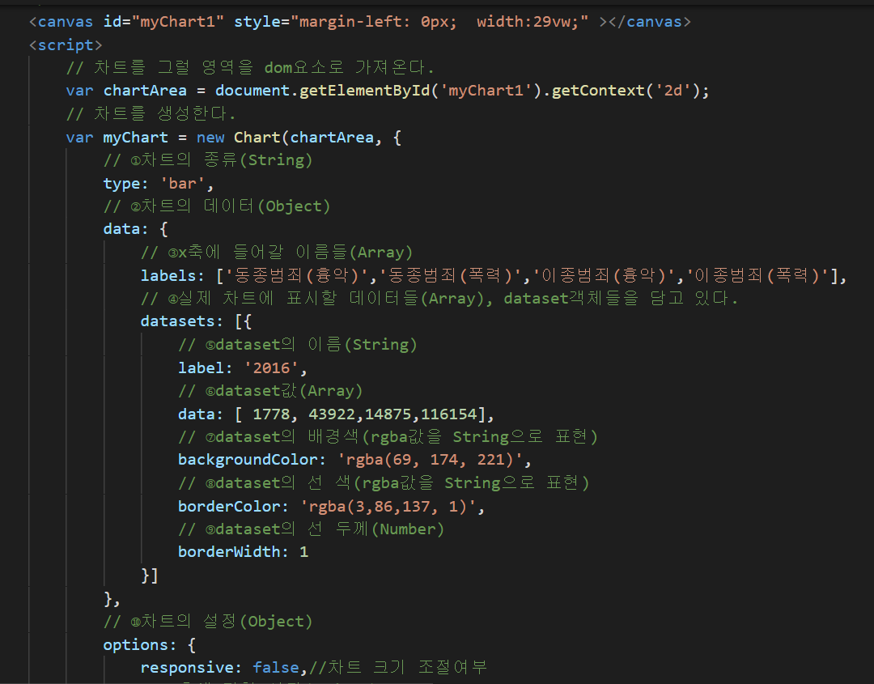
03. 프로젝트 절차
프로젝트 절차 - 수행 방법
2. 재범률
chartjs를 활용해
그래프 그리기

Slide 5
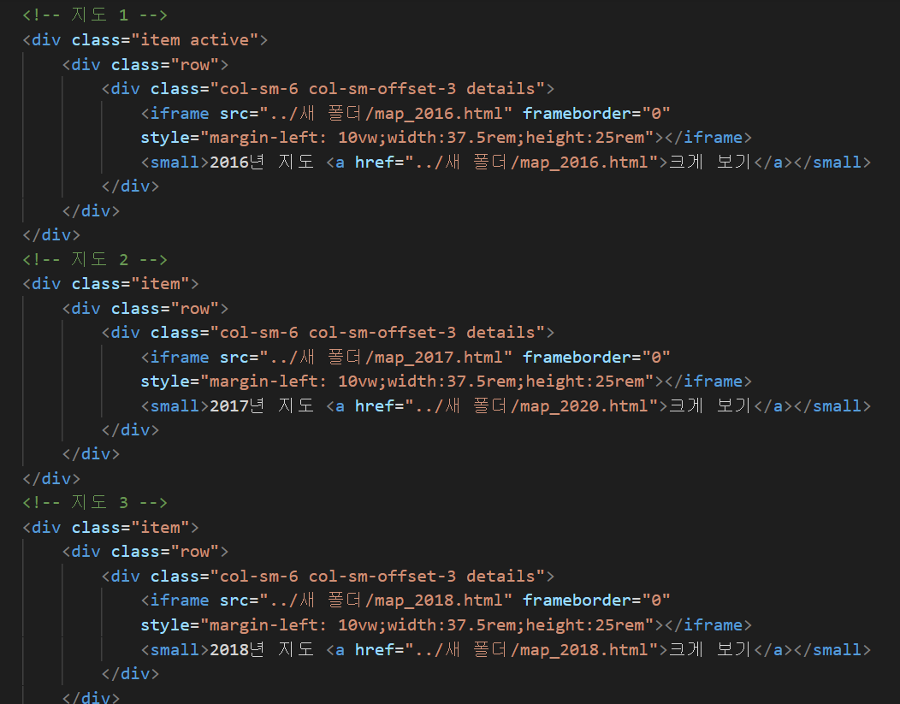
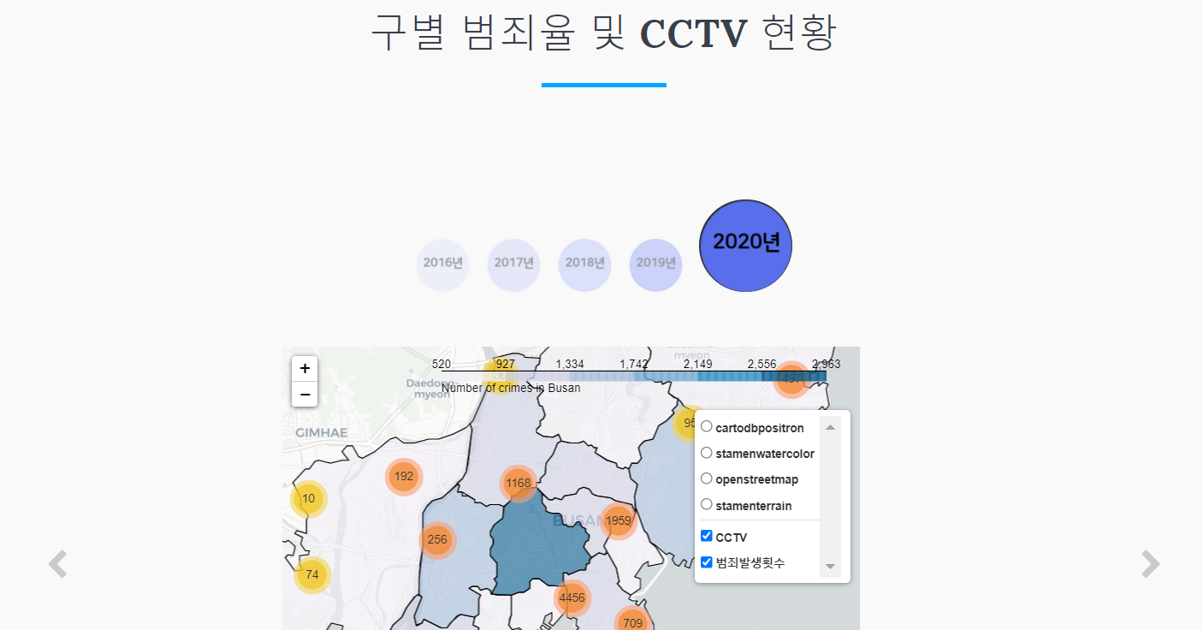
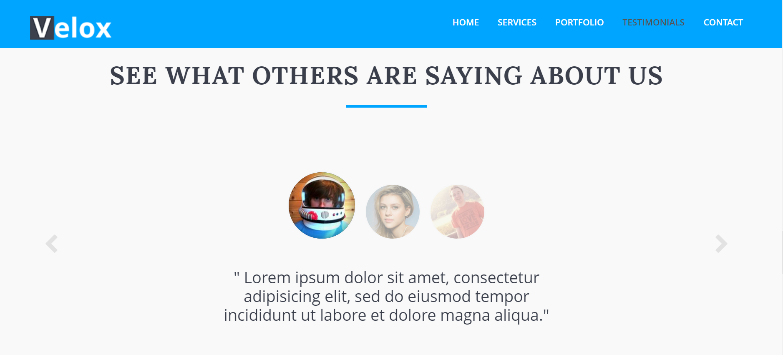
03. 프로젝트 절차
프로젝트 절차 - 수행 방법
3. 구별 범죄율 및 CCTV 현황
슬라이더에
folium html
삽입

